Slide 1
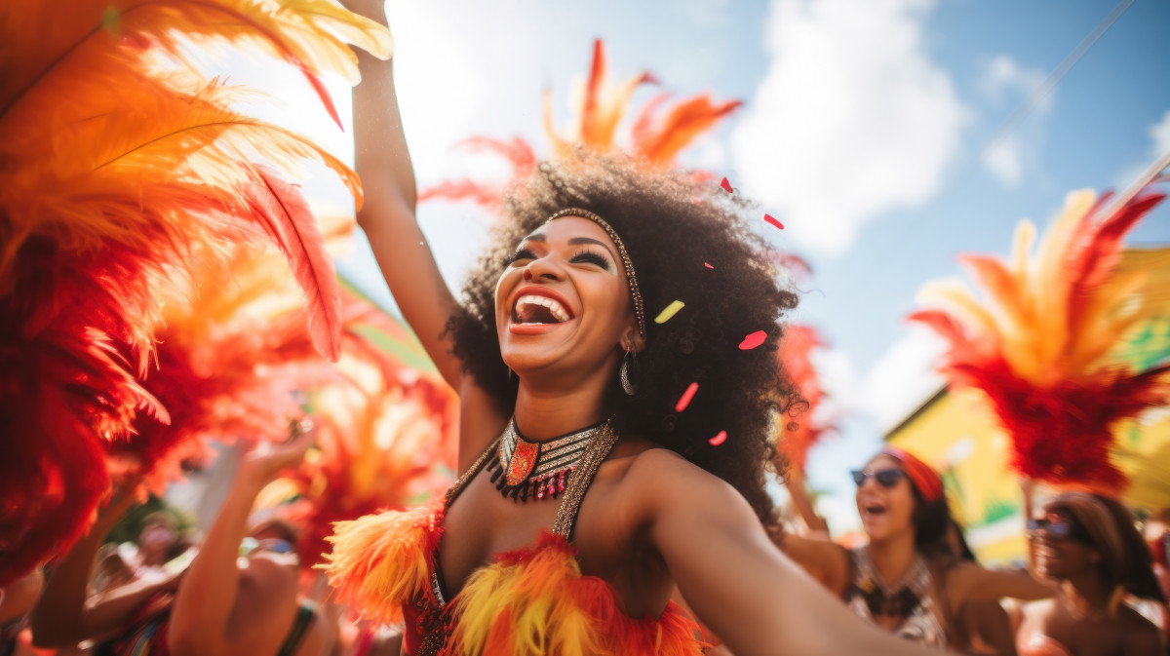
ТУР НА КАРНАВАЛ
Виртуальное путешествие

Slide 2
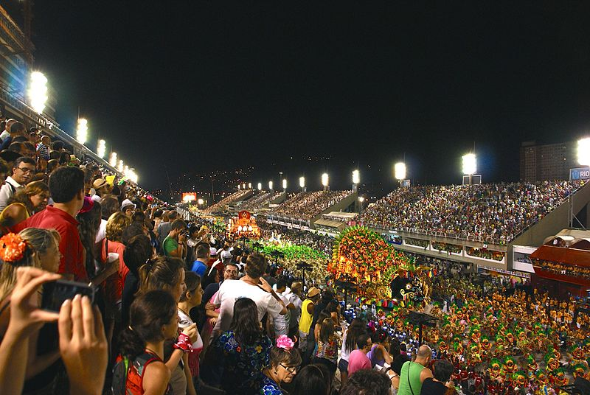
Бразильский карнавал в Рио-де-Жанейро – самое масштабное, красочное шоу в мире, и фантастический танцевальный марафон. Всемирно известный карнавал проводится на главном самбодроме планеты. Это 700 метровый участок улицы, вмещающий до 80 тыс. зрителей.

Slide 3
